Slide 1
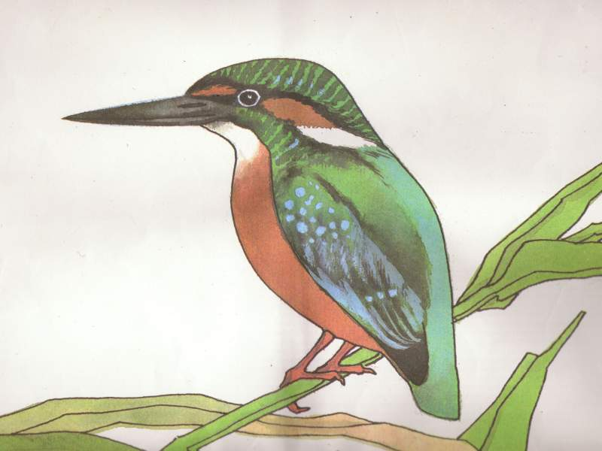



Slide 2

翠鸟叫声清脆，爱贴着水面疾飞，一眨眼，又轻轻地落在苇秆上了。
翠鸟叫声清脆，爱在水面上飞。
PPT模板下载：www.1ppt.com/moban/ 行业PPT模板：www.1ppt.com/hangye/
节日PPT模板：www.1ppt.com/jieri/ PPT素材下载：www.1ppt.com/sucai/
PPT背景图片：www.1ppt.com/beijing/ PPT图表下载：www.1ppt.com/tubiao/
优秀PPT下载：www.1ppt.com/xiazai/ PPT教程： www.1ppt.com/powerpoint/
Word教程： www.1ppt.com/word/ Excel教程：www.1ppt.com/excel/
资料下载：www.1ppt.com/ziliao/ PPT课件下载：www.1ppt.com/kejian/
范文下载：www.1ppt.com/fanwen/ 试卷下载：www.1ppt.com/shiti/
教案下载：www.1ppt.com/jiaoan/

Slide 3
翠鸟叫声清脆，爱贴着水面疾飞，一眨眼，又轻轻地落在苇秆上了。
翠鸟叫声清脆，爱在水面上飞。

Slide 4

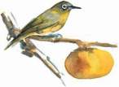

翠鸟蹬开苇秆，像箭一样飞过去，叼起小鱼，贴着水面一下子飞远了。
翠鸟离开苇秆，很快地飞过去。

Slide 5
翠鸟蹬开苇秆，像箭一样飞过去，叼起小鱼，贴着水面一下子飞远了。
翠鸟离开苇秆，很快地飞过去。

Slide 6
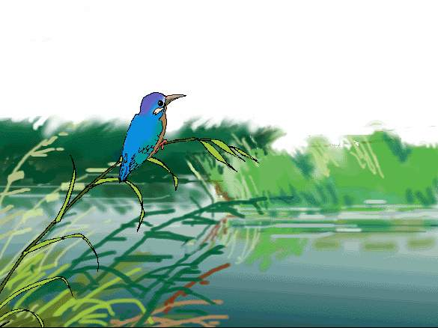


Slide 8

把我们对翠鸟的喜爱之情化作永恒的记忆，背下自己喜欢的句子。
边演边背
找个伙伴一起背
约老师一起背
······

Slide 9


作
业
1、把你喜欢的好词佳句摘抄下来。
2、回家留心观察一种小动物，把你对它的认识以日记的形式写下来。

